Slide 1
電子戦

Slide 2
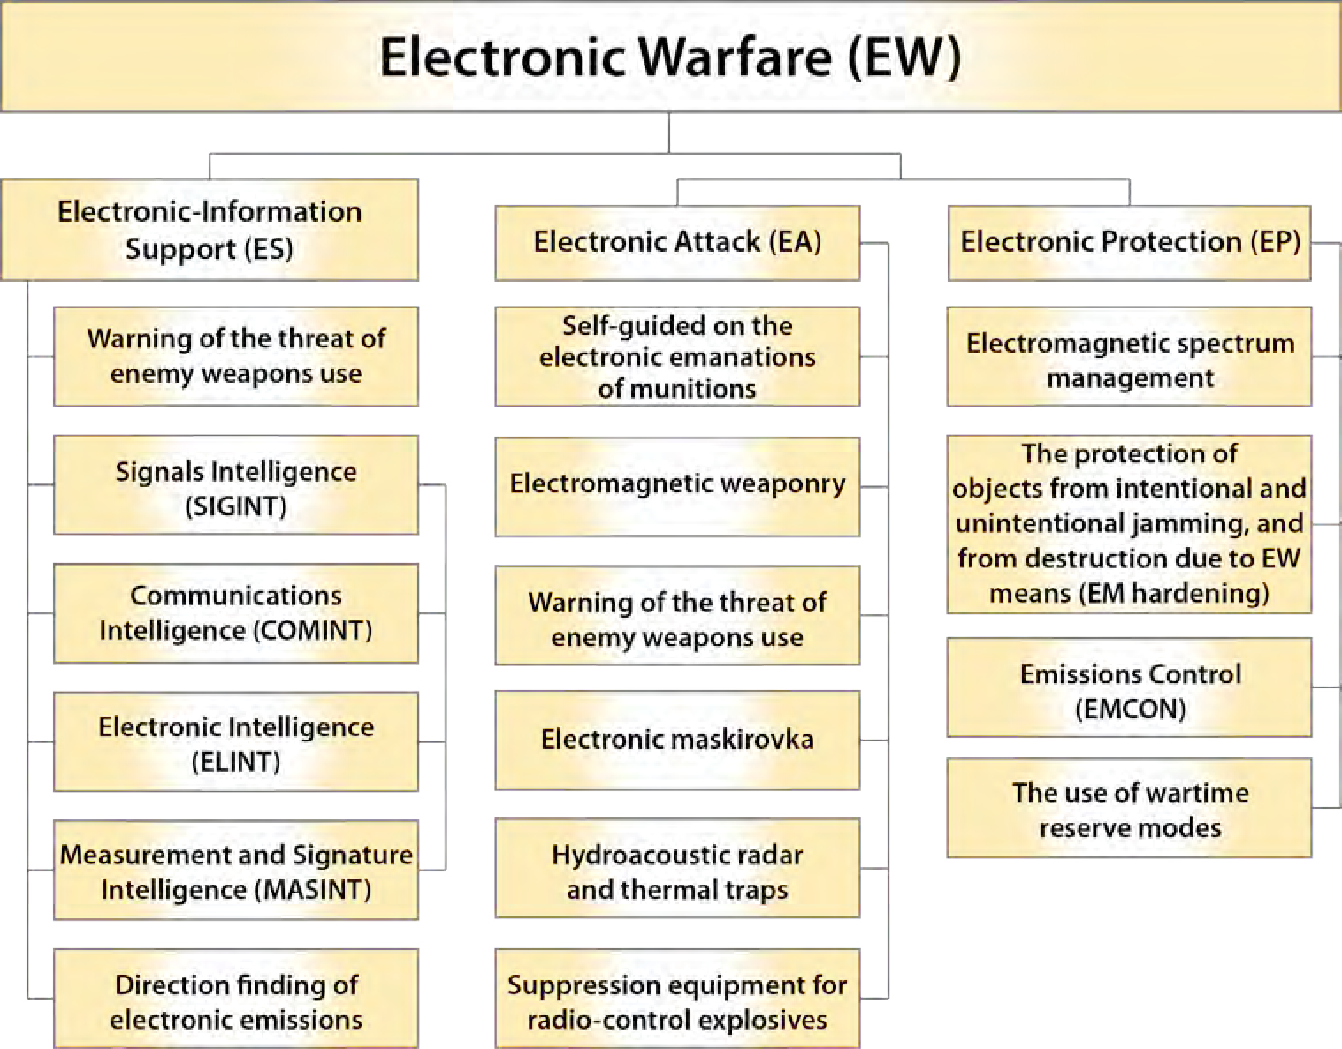
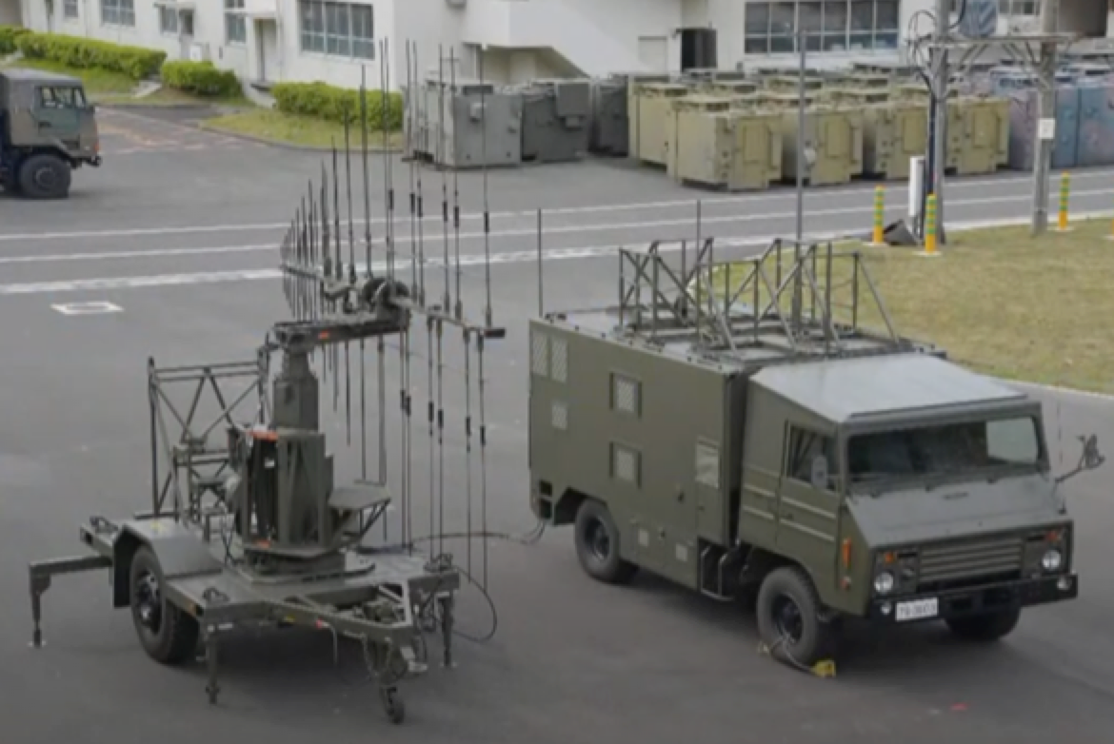
電子戦とは
電子戦は、別名スペクトル戦（Spectrum Warfare）とも呼ばれ、軍事活動や情報収集における戦略的優位性と任務の成功を目的とした、攻撃的および防御的な高度な電磁波 (EM)を使用し作戦支援を行う。
（出所）防衛省
ウクライナ戦訓～電子戦、無人戦、塹壕戦～

Slide 3
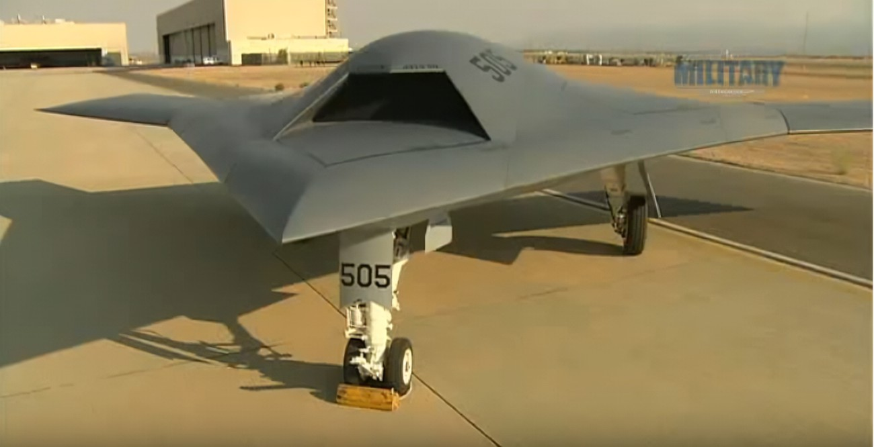
イランが米ステルス・ドローンを無傷で捕獲～ロシアの電子戦部隊介在
RQ-170 Sentinel
出所：https://www.defenseromania.ro/federa-ia-rusa-va-produce-inca-trei-drone-grele-s-70-okhotnik_605713.html

Slide 4
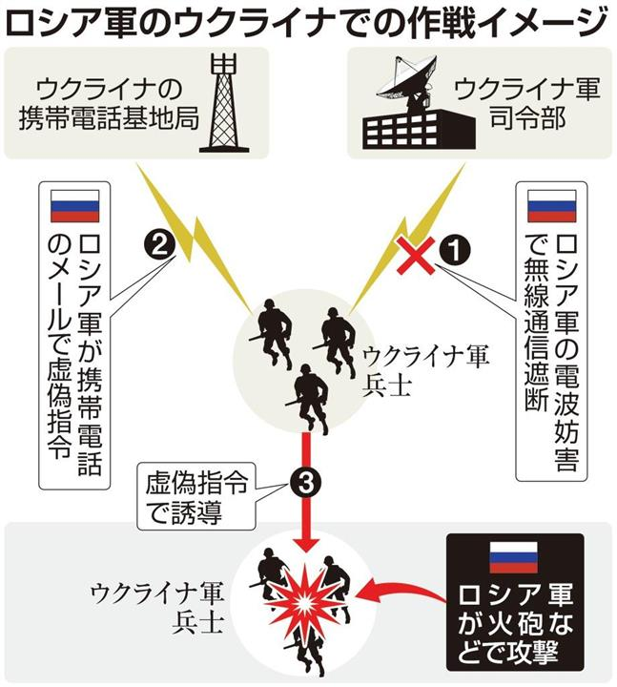
携帯電話を使った欺瞞
ウクライナ戦訓～電子戦、無人戦、塹壕戦～

Slide 5
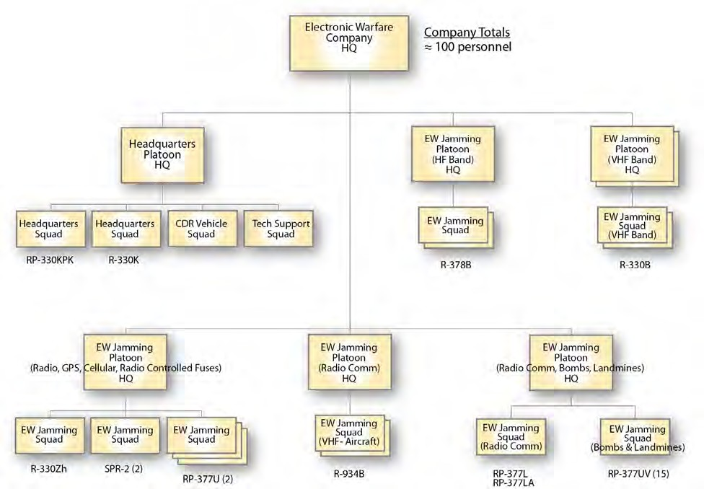
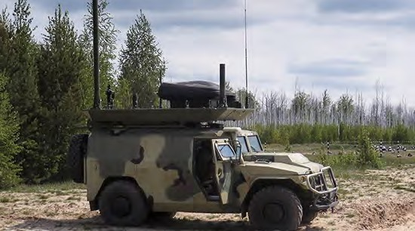
ロシアの電子戦中隊の編制と能力
ロシア軍は、電子戦を重視しており、各部隊に電子戦部隊を配備している。
これらの電子戦部隊は、広域携帯通信妨害、GPS位置偽装、偵察・通信衛星妨害、E-3セントリー（AWACS）のような早期警戒機の妨害などを行えるる能力を備えている。
ロシアの機動旅団の電子戦中隊は、通信の妨害（R-934B/R-378B/R-330B Mandat/Borisoglebsk-2）、無線制御砲の信管の妨害（SPR-2 Rtut）、精密兵器に不可欠な GPS信号の妨害（R-330ZH Zhitel/Borisoglebsk-2）などを装備。戦術レベルでは、敵対的通信を妨害し、精密照準射撃を妨害し、敵対的レーダーの位置を特定するさまざまな能力を持っている。
Leer-2電子戦システム
ロシア国防省
ウクライナ戦訓～電子戦、ドローン戦、塹壕戦～

Slide 6
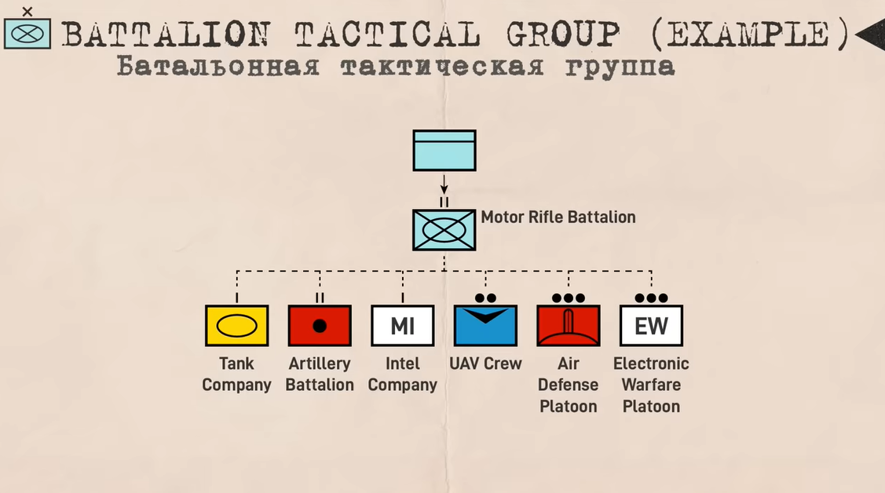
大隊戦術グループ
https://twitter.com/NKobserver/status/1704126493063016472/photo/1

Slide 7
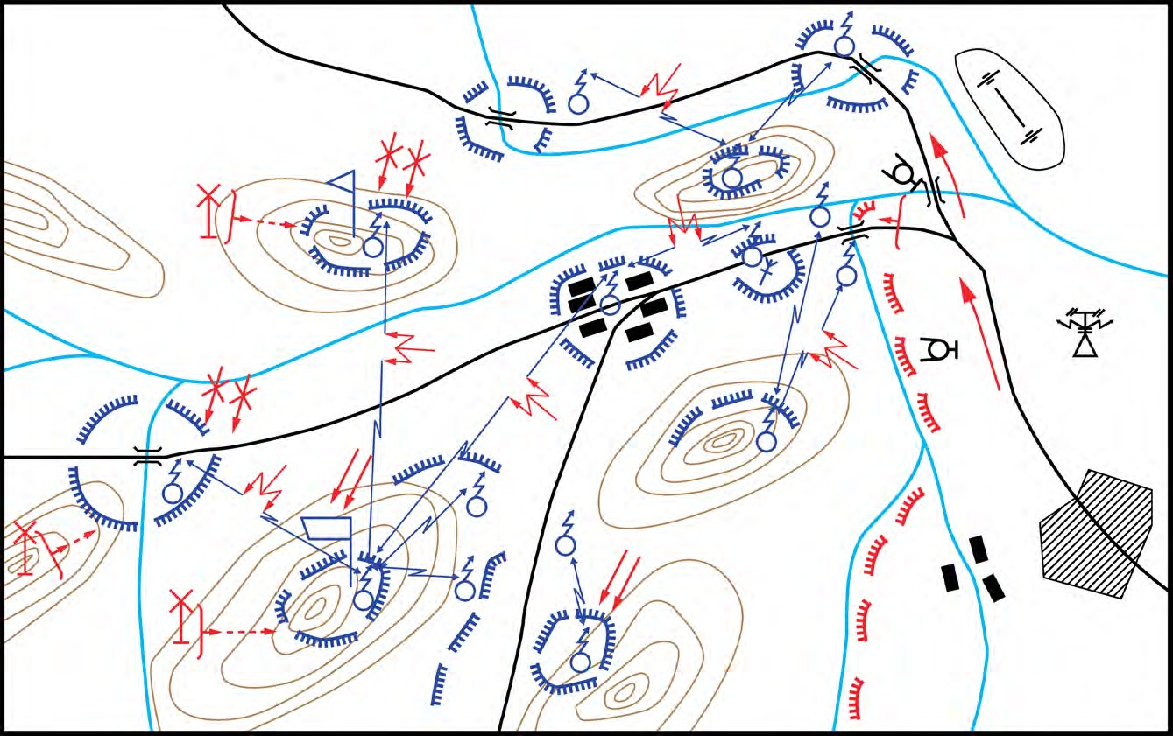
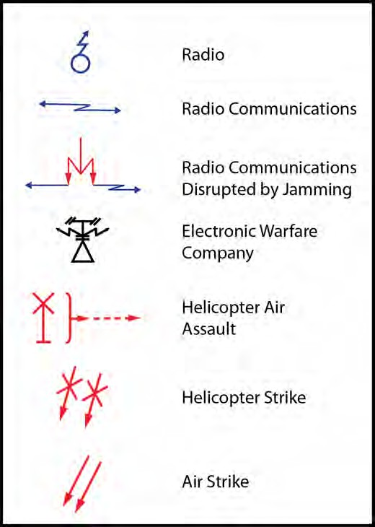
攻撃支援における電子戦部隊の行動
ウクライナ戦訓～電子戦、ドローン戦、塹壕戦～

Slide 8
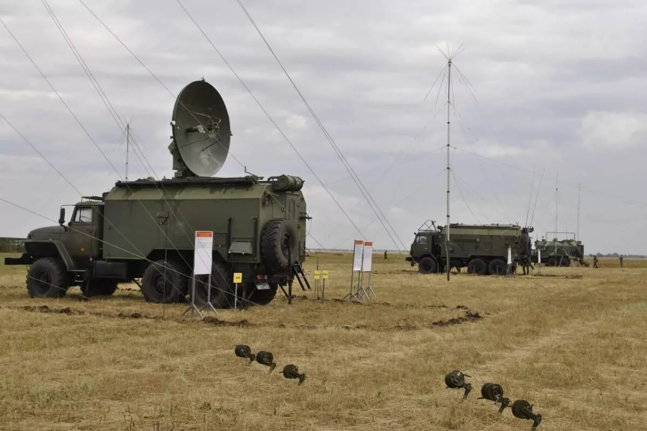
ロシアの電子戦部隊
CC BY 4.0 / Ministry of Defence of the Russian Federation /
ウクライナ戦訓～電子戦、無人戦、塹壕戦～

Slide 9
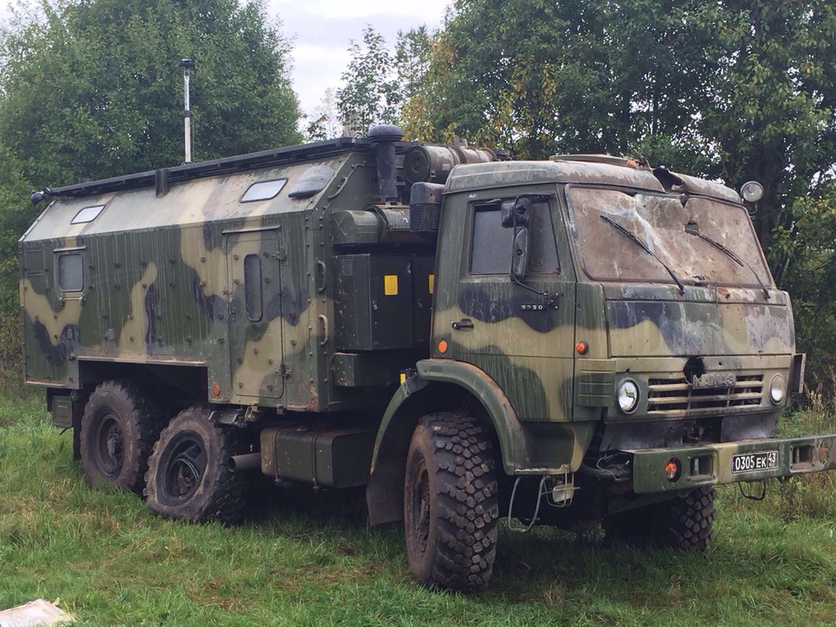
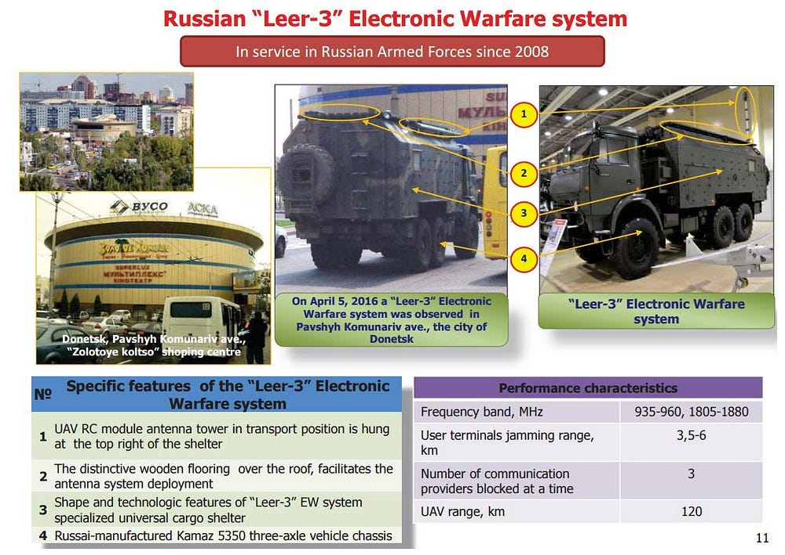
ロシア軍のLeer-3電子戦システム
東部ウクライナで破壊・捕獲されたLeer-3

Slide 10
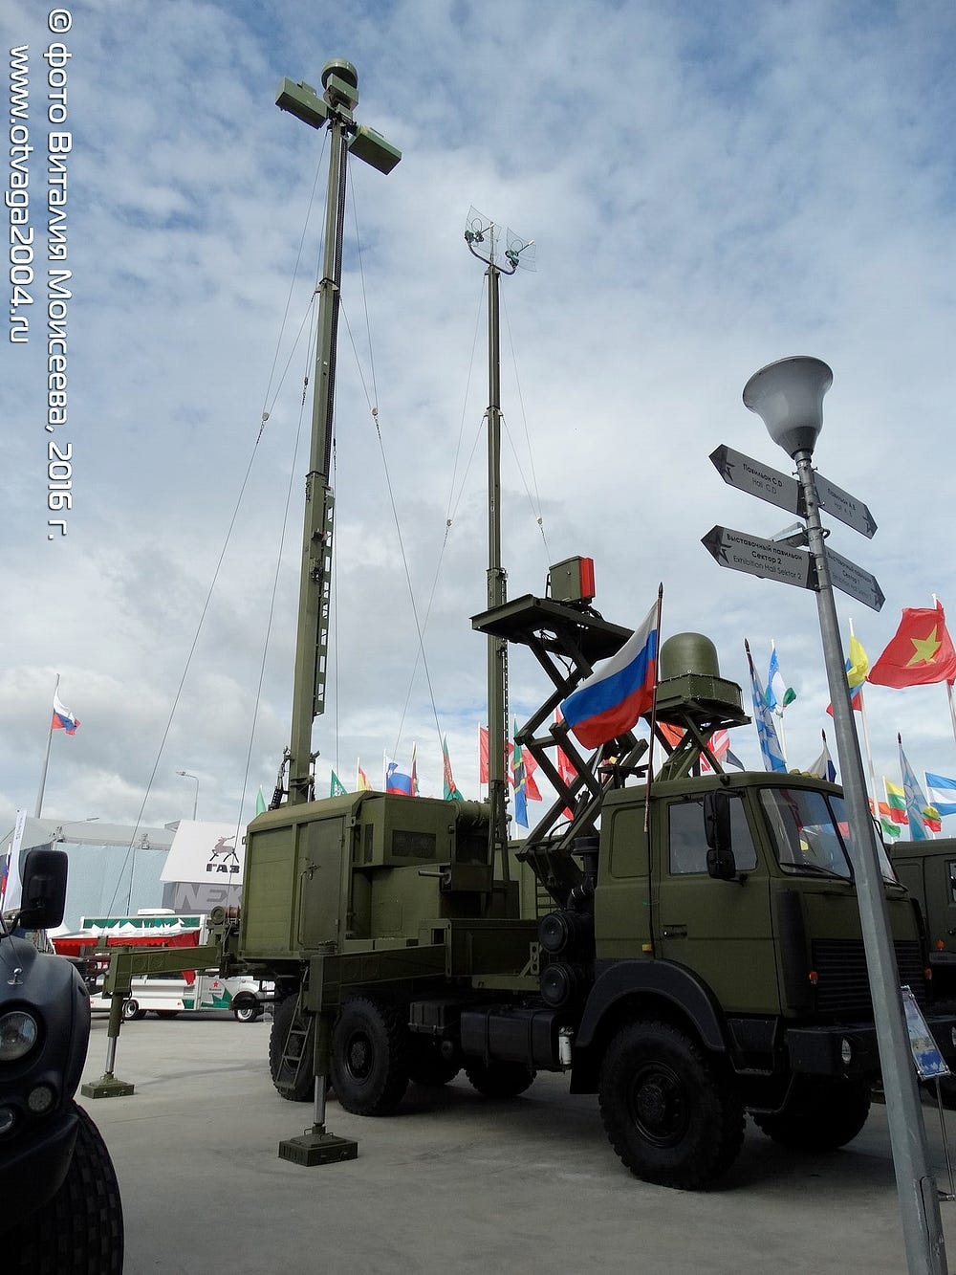
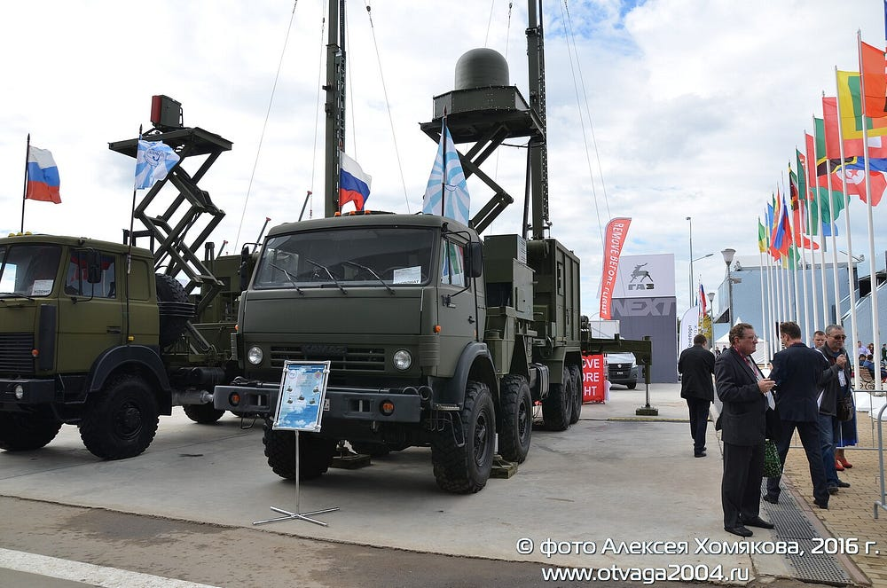
ロシア軍のRepellent-1電子戦システム
2016 年 9 月の Repellent-1 システム
(出典: Aleksey Khomyakov、otvaga2004)

Slide 11
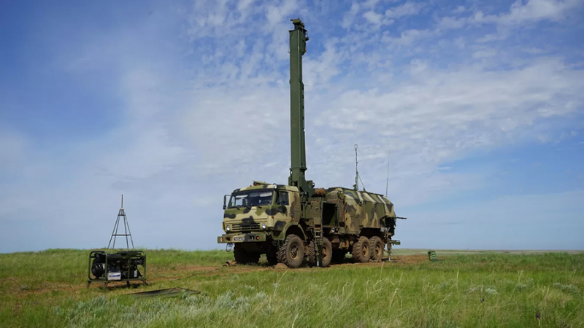
ロシア軍の対砲迫システム 「1Б76 Пенициллин」
（砲撃やロケット発射位置を標定するシステム）
https://www.be-in-profit.ru/vs-rf-primenili-artilleriiskie-kompleksy-penicillin-na-ykraine.html

Slide 12
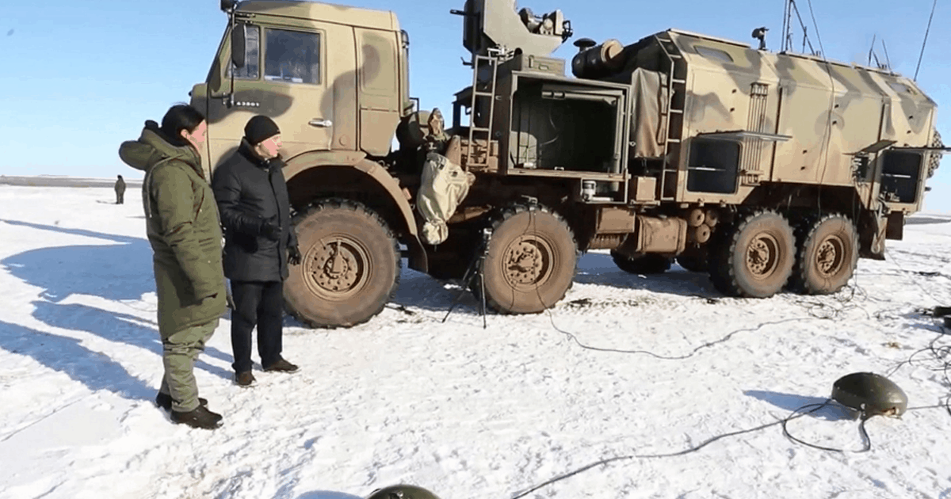
ロシア軍の対砲迫システム 「1Б76 Пенициллин」

Slide 13
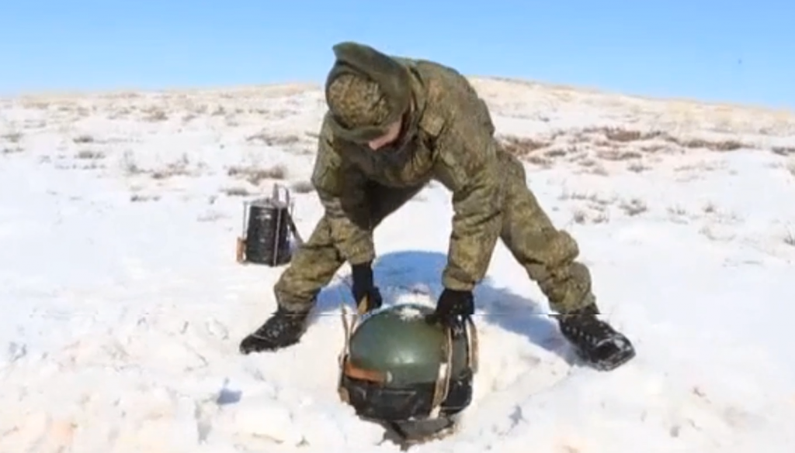
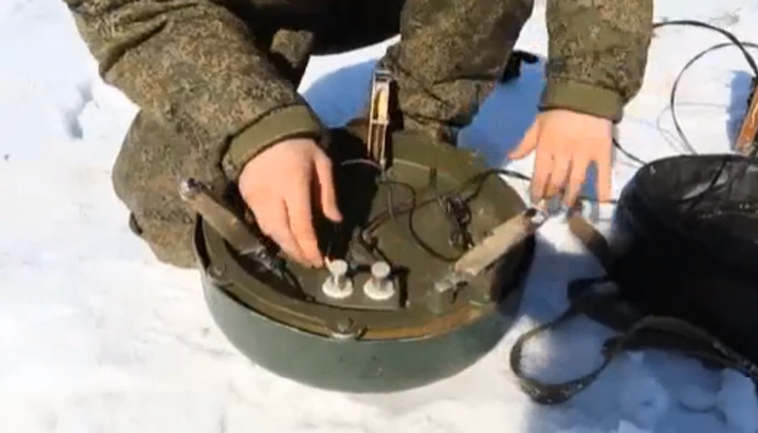
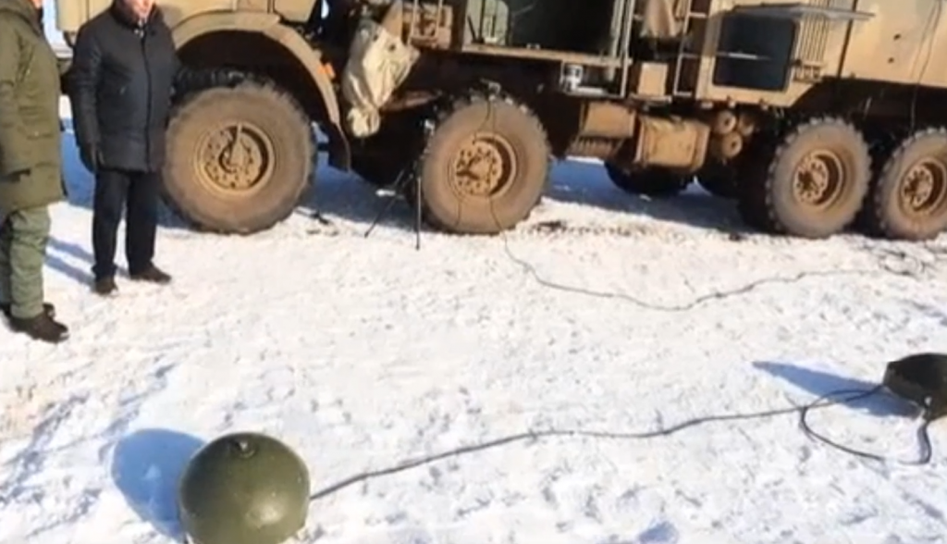
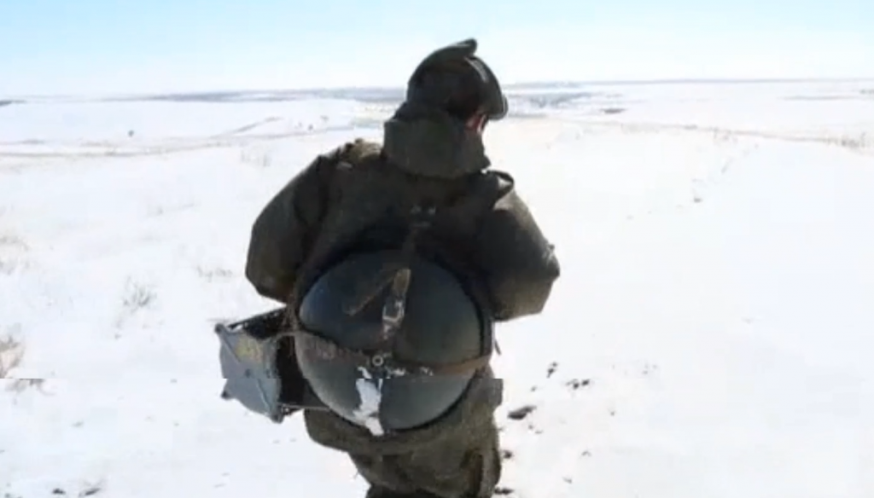
ロシア軍 「1Б76 Пенициллин」音響標定センサー
https://mil.in.ua/uk/news/vijskovi-rosiyi-otrymaly-kompleksy-penytsyllyn/

Slide 14
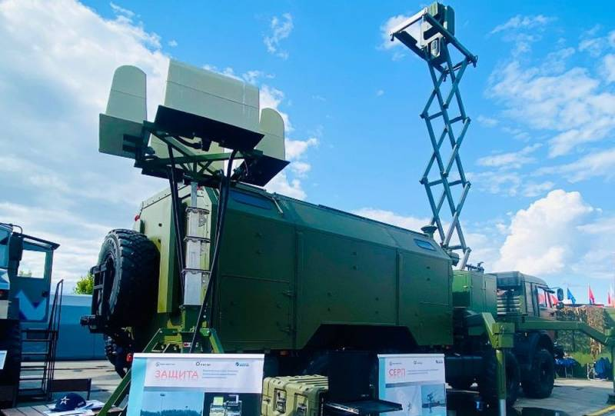
ロシア軍の対砲迫システム 「1Б76 Пенициллин」
（砲撃やロケット発射位置を標定するシステム）
https://topcor.ru/28681-stalo-izvestno-o-primenenii-v-hode-specoperacii-novejshego-kompleksa-1b76-penicillin.html

Slide 15
ドローン戦

Slide 16
最近のドローン戦：アゼルバイジャン vs アルメニア
ウクライナ戦訓～電子戦、無人戦、塹壕戦～

Slide 17
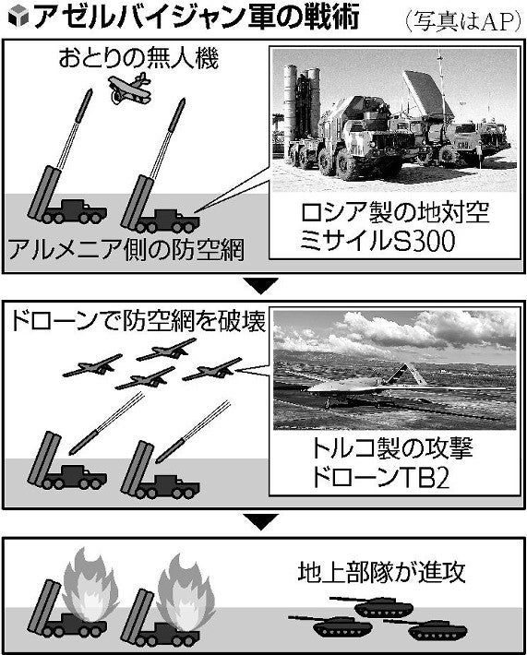
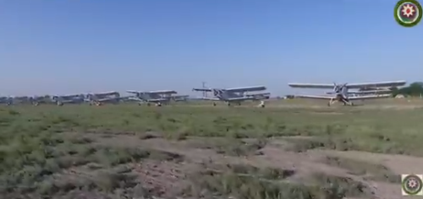
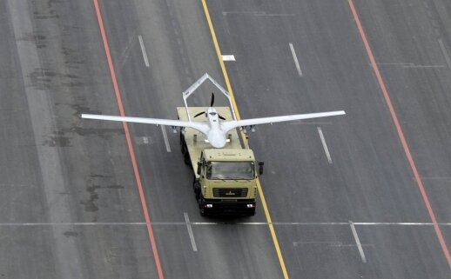
アゼルバイジャン軍のドローン戦術でアルメニア軍を壊滅
アゼルバイジャン軍のAn12複葉機
アゼルバイジャン国防省

Slide 18
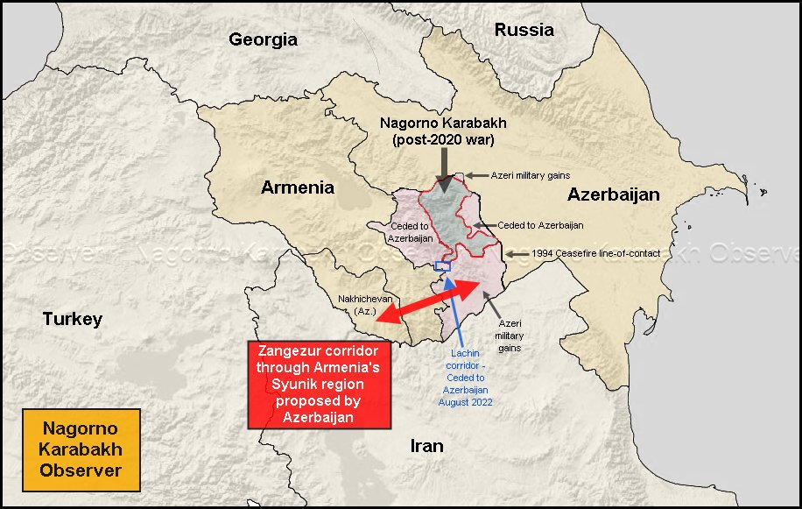
ザンゲルズ回廊
https://apa.az/az/xarici-siyaset/hikmet-haciyev-ermenistan-zengezur-dehlizinin-acilmasina-problemler-yaratmaqda-davam-edir-786736

Slide 19
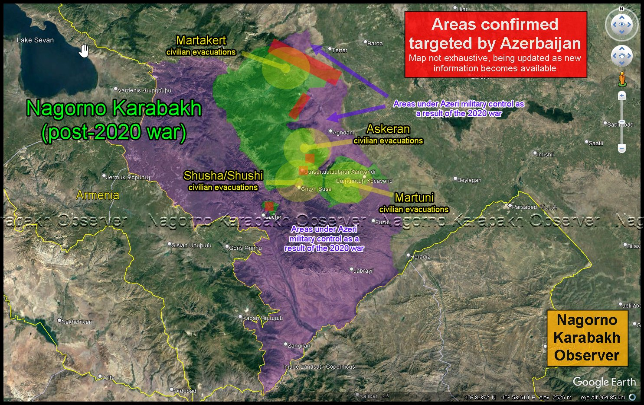
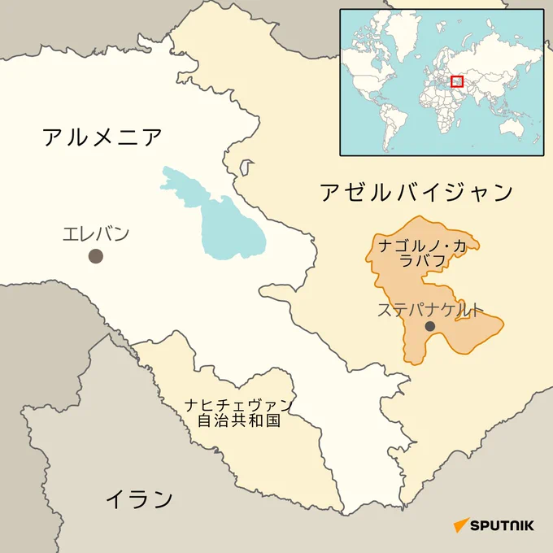
アゼルバイジャンのナゴルノカラバフ対テロ作戦
https://twitter.com/NKobserver/status/1704225210432422174/photo/1

Slide 20
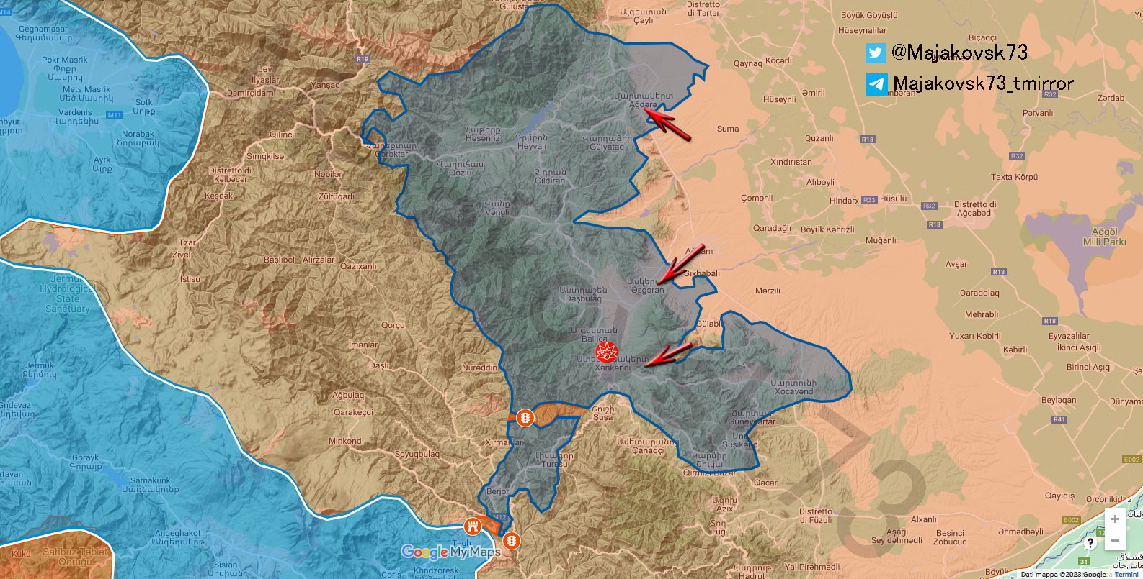
アゼルバイジャンのナゴルノカラバフ対テロ作戦
https://twitter.com/Majakovsk73/status/1704102950568612247/photo/1

Slide 21
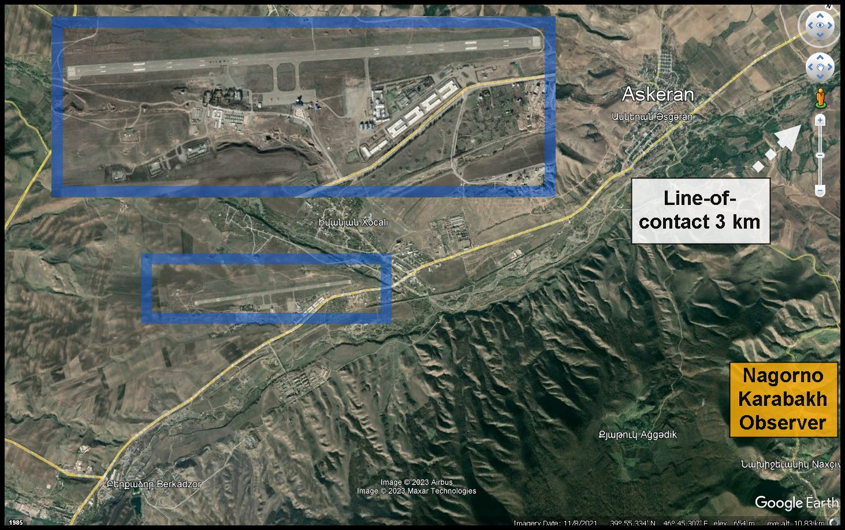
ナゴルノカラバフ＠アスケラン ロシア平和維持部隊駐屯地 攻撃されている
https://twitter.com/NKobserver/status/1704126493063016472/photo/1

Slide 22
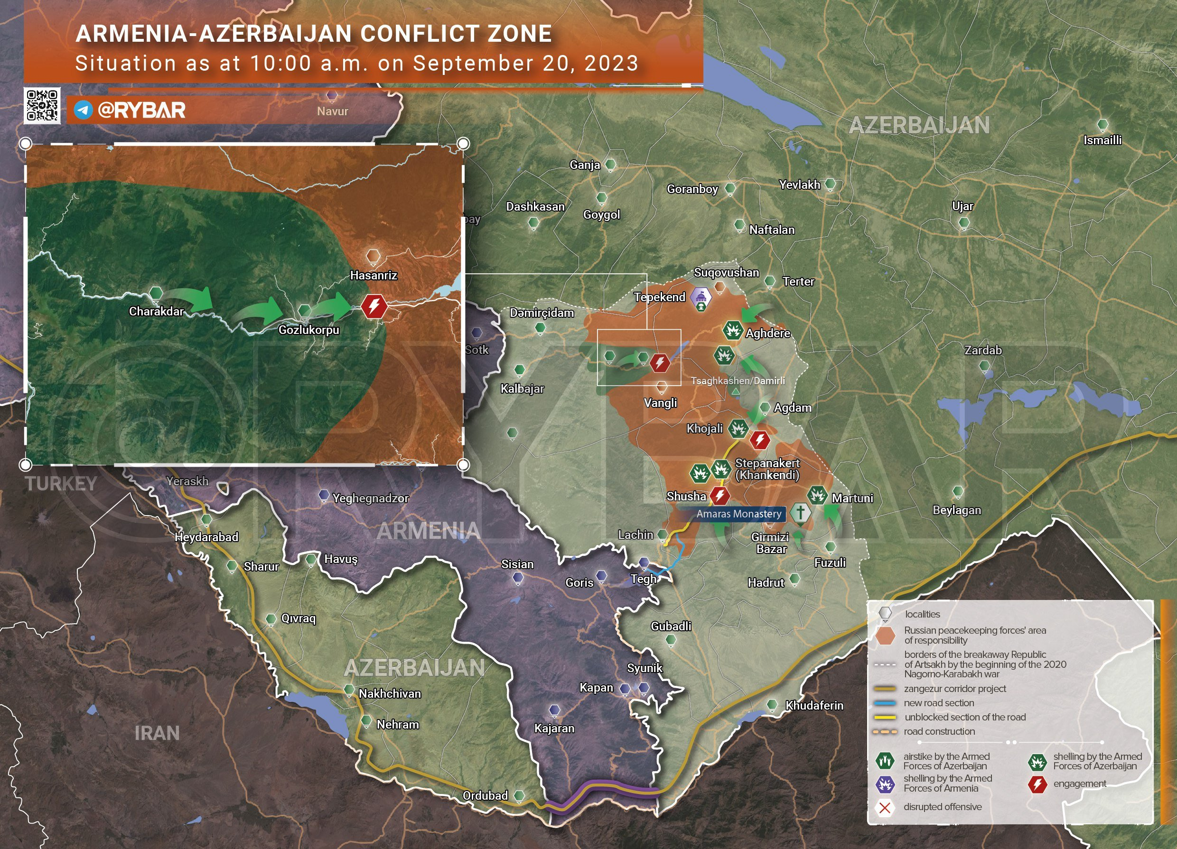
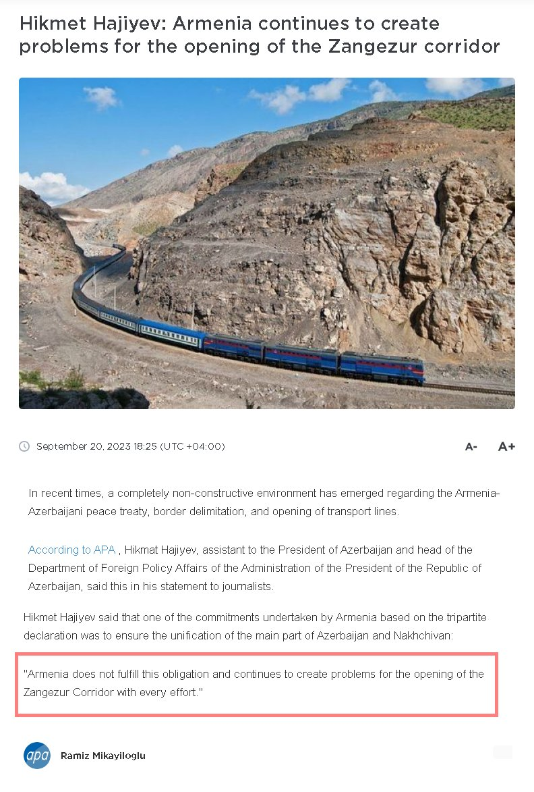
ザンゲルズ回廊

Slide 23
ウクライナ
ドローン戦

Slide 24

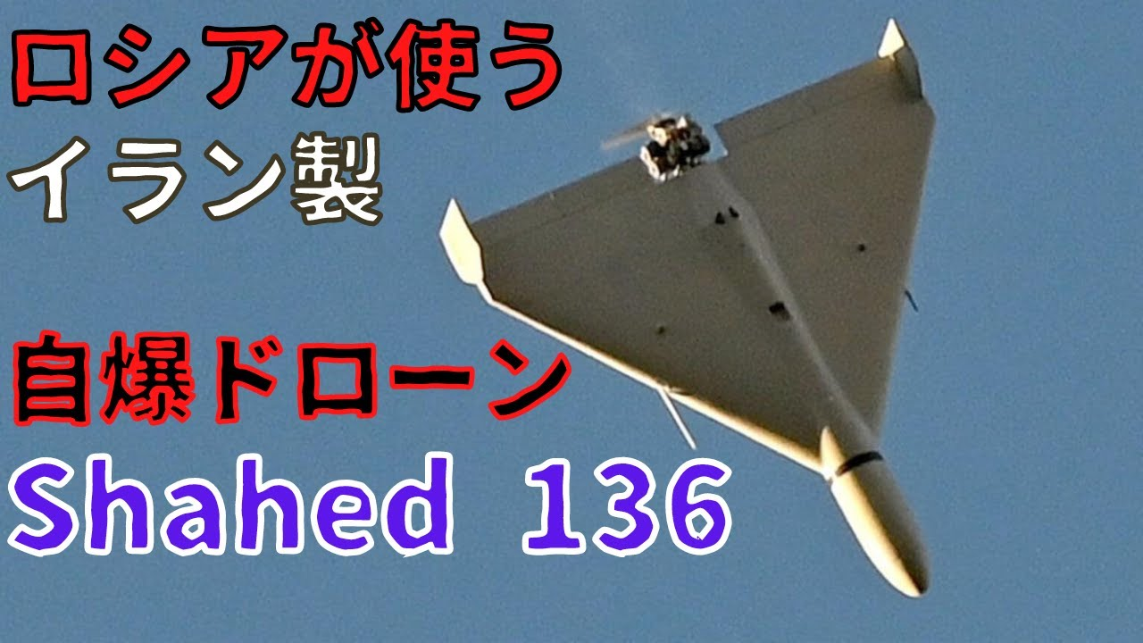
シャヘッド136
３００万円
（出所）https://www.youtube.com/watch?v=R6GeYhjnDyA

Slide 25
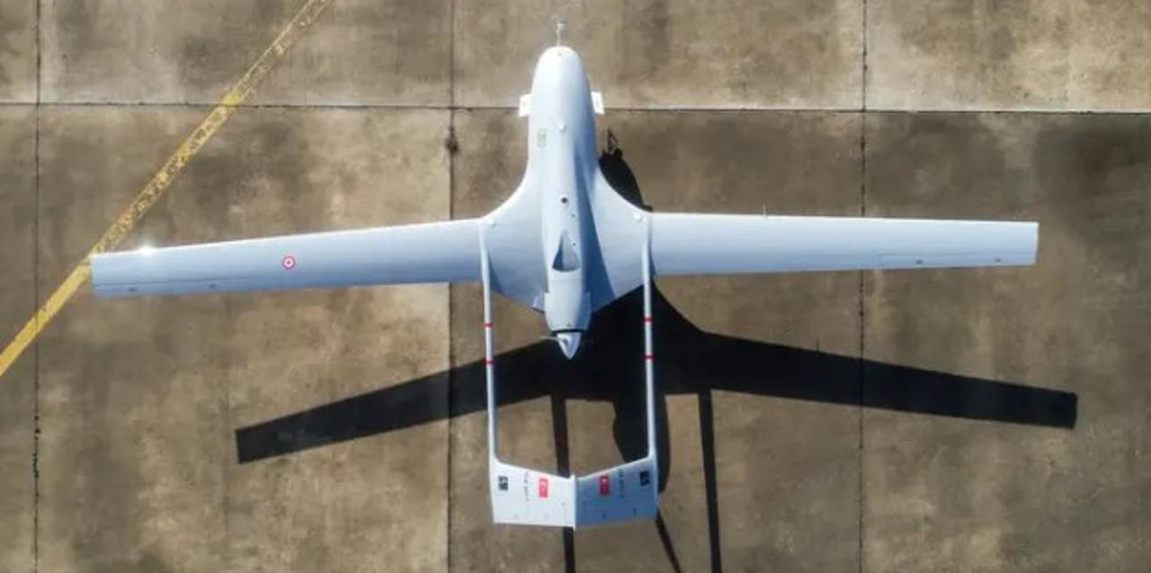
バイラクタルTB2
2億円
（出所）Anadolu Agency/Getty Images

Slide 26
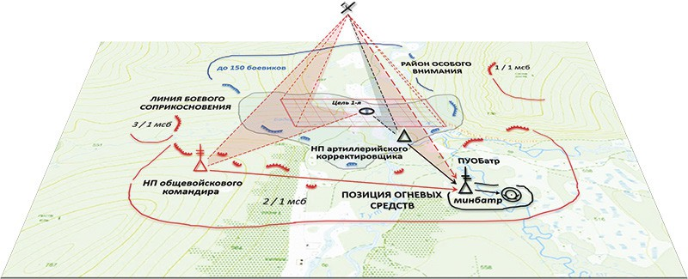
ドローン戦術
1機はウクライナの砲兵陣地に対する市外の偵察を行い、もう1機は予備兵を移動させる可能性のあるルートの監視を続け、3機目はウクライナの待ち伏せや射撃陣地を特定するために突撃グループに先行し、4機目は突撃グループ自体の上空を飛行し、突撃グループ指揮官に戦術状況をリアルタイムで偵察・監視。
出所：ウクライナ参謀本部 「ロシア砲兵ドクトリンの発展概要」 (2023年5月）
ウクライナ戦訓～電子戦、無人戦、塹壕戦～

Slide 27
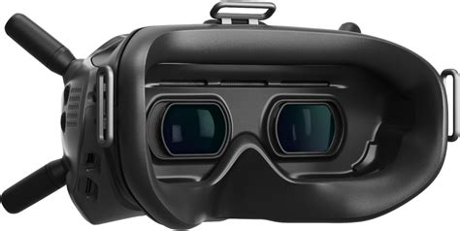
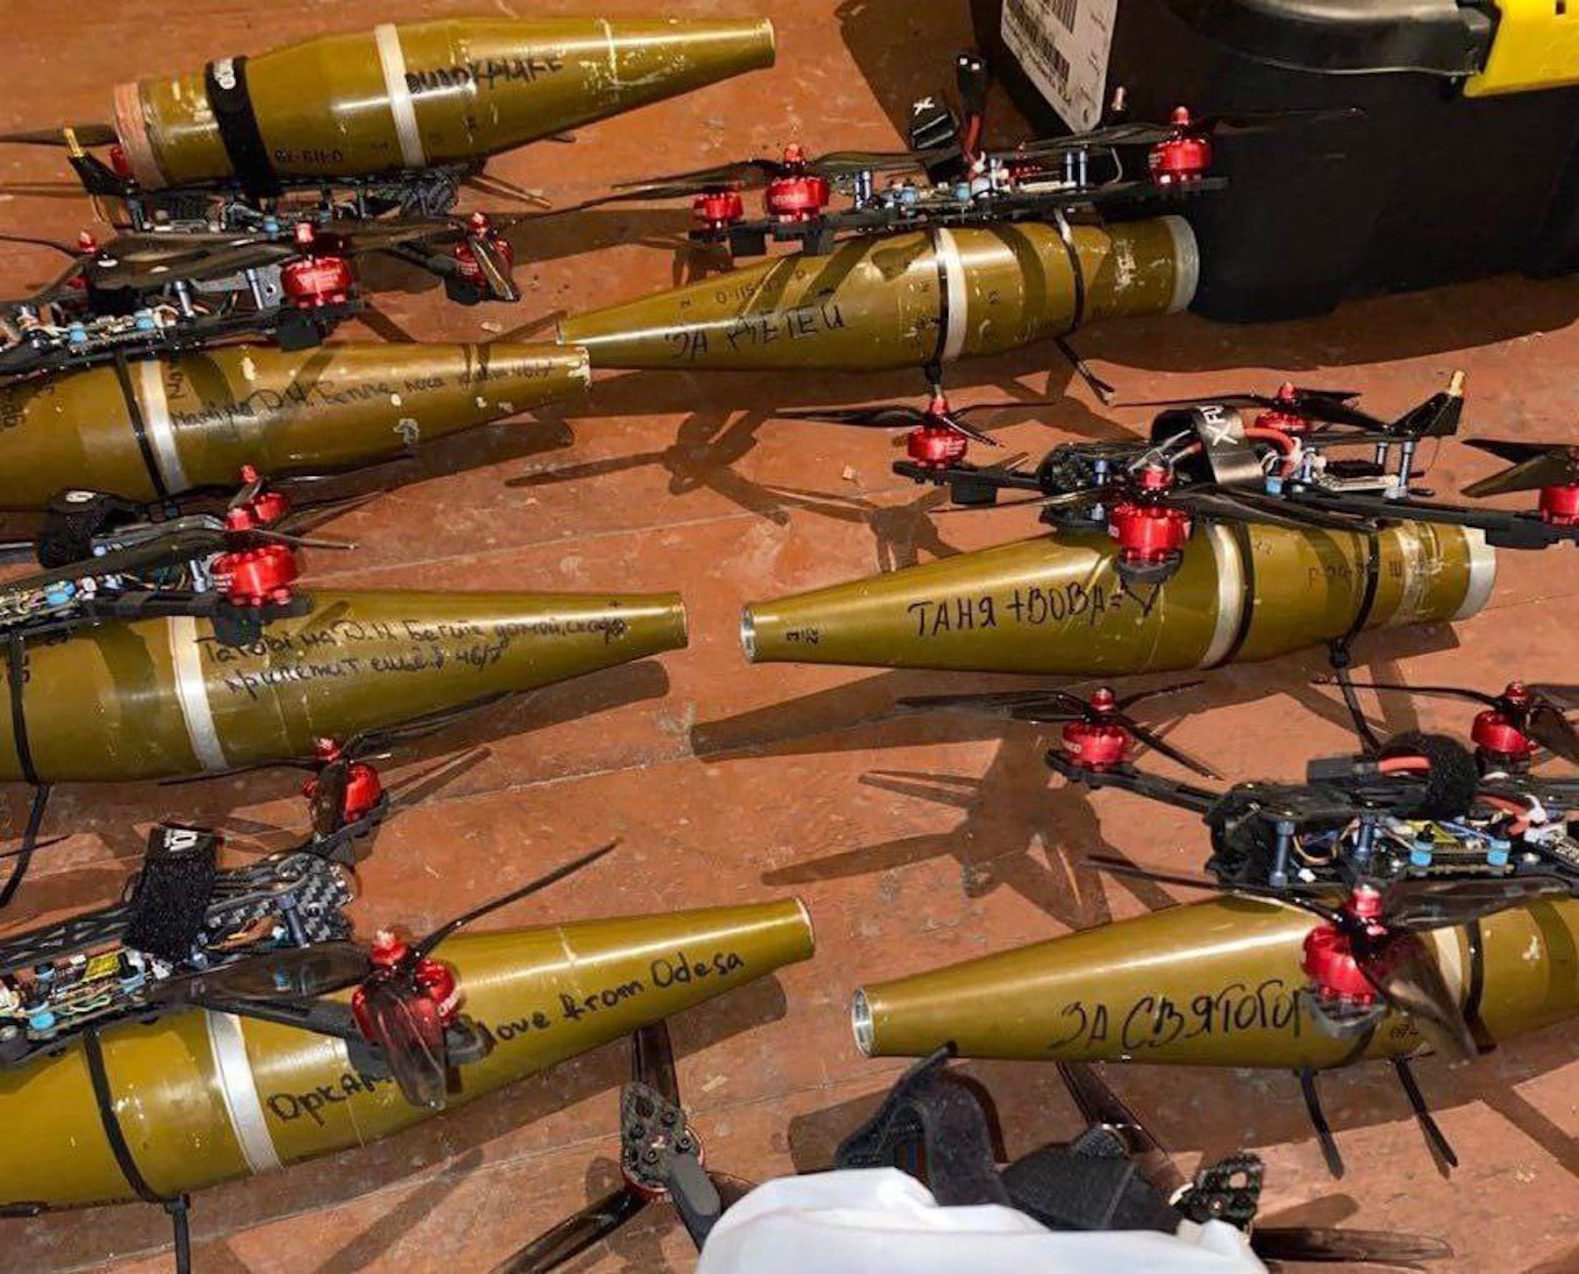
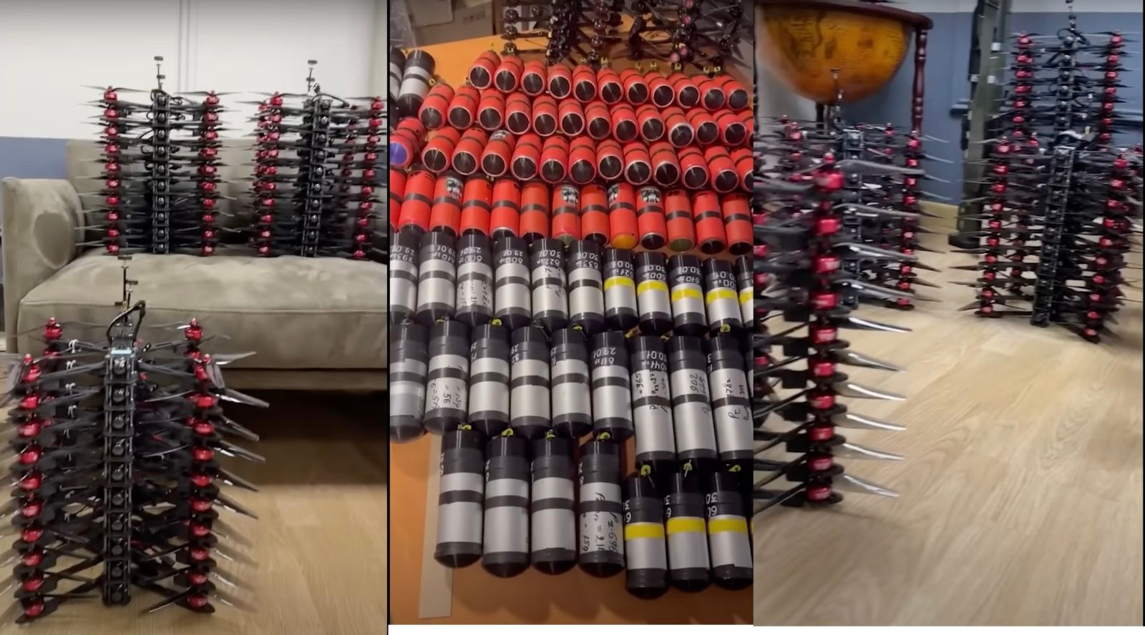
FPV（First Person View）
https://dronedj.com/2023/03/01/ukraine-reportedly-assembles-half-of-its-1000-fpv-drone-fleet-for-attacking-russian-targets-video/

Slide 28
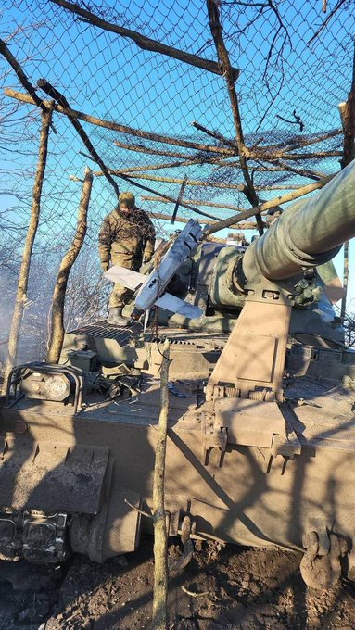
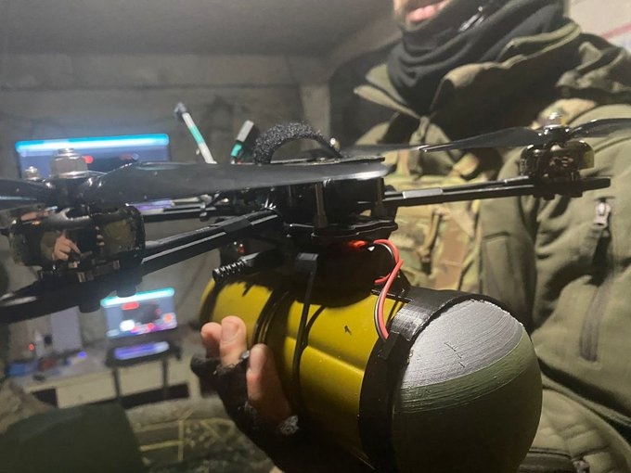
手作りドローン
ウクライナの第 72 機械化旅団に配備されているUAV徘徊弾薬。
1kg RKG-3 型の対戦車榴弾弾を装備
ウクライナのAHS Krab SPGのドローン防止ネットに引っかかったロシアのZALA Lancet徘徊UAV。
https://twitter.com/Osinttechnical

Slide 29
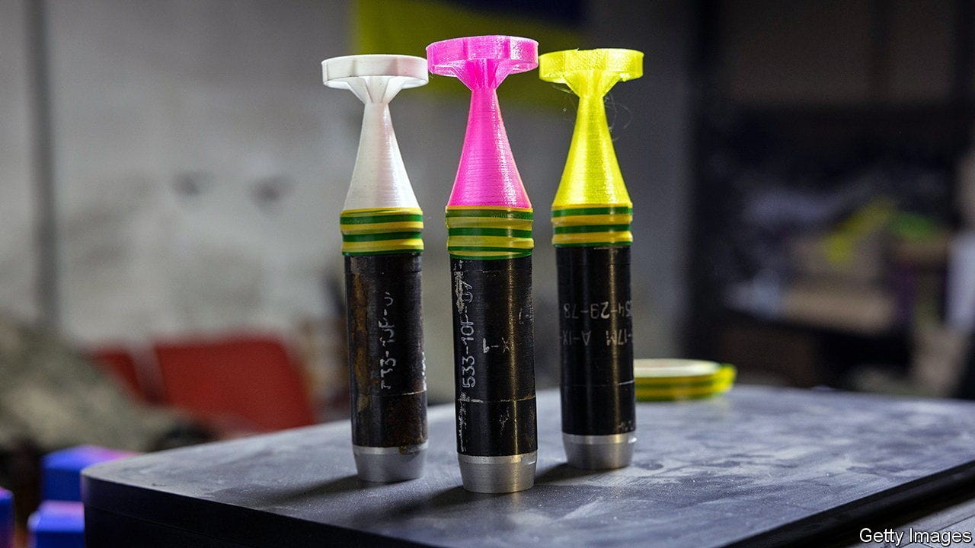
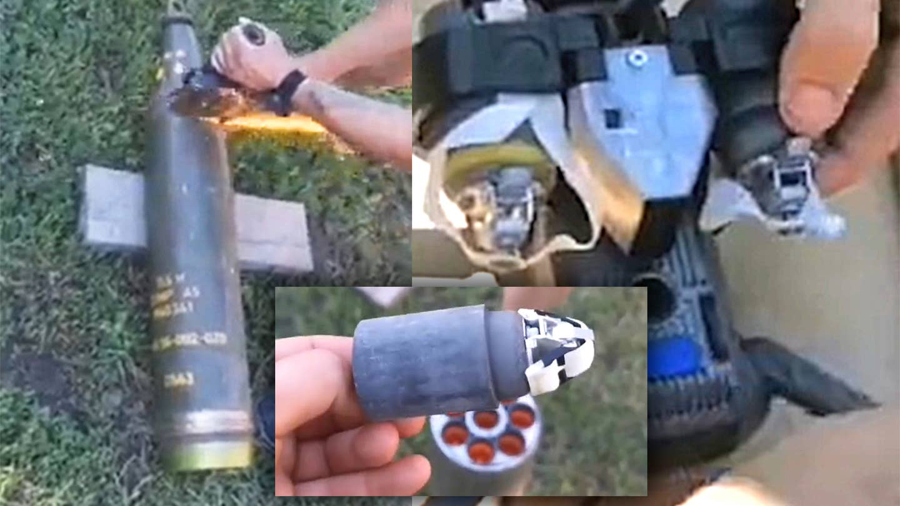
諜報組織との連携による軍中枢への極超音速ミサイル攻撃
Ukraine’s latest weapons in its war with Russia: 3D-printed bombs
Ukrainians Are Cutting Open U.S. Cluster Shells To Make Drone Munitions
動画アドレス：
https://twitter.com/i/status/1694455831566172455
https://www.economist.com/science-and-technology/2023/08/01/ukraines-latest-weapons-in-its-war-with-russia-3d-printed-bombs
ウクライナ戦訓～電子戦、無人戦、塹壕戦～

Slide 30
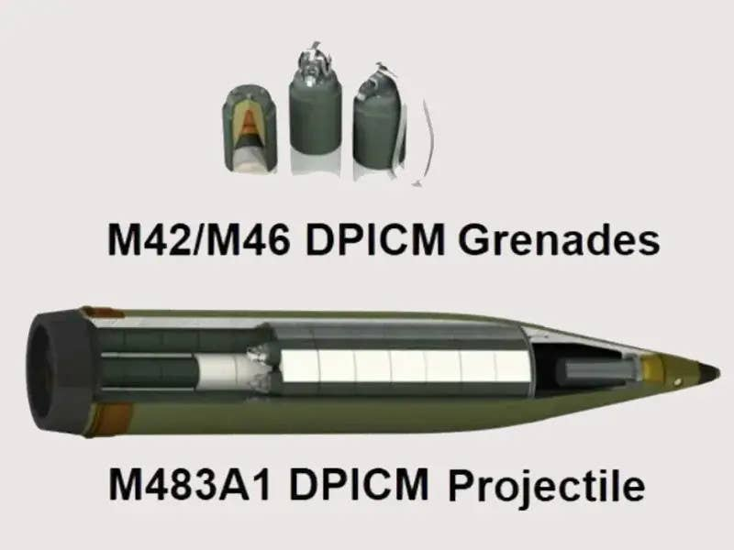
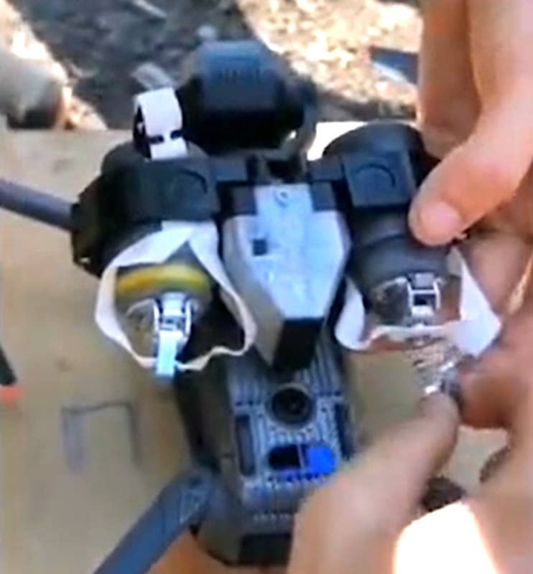
クラスタ爆弾を解体してドローン用小型爆弾
https://www.thedrive.com/the-war-zone/ukrainians-are-cutting-open-u-s-cluster-shells-to-make-drone-munitions
ウクライナ戦訓～電子戦、無人戦、塹壕戦～

Slide 31
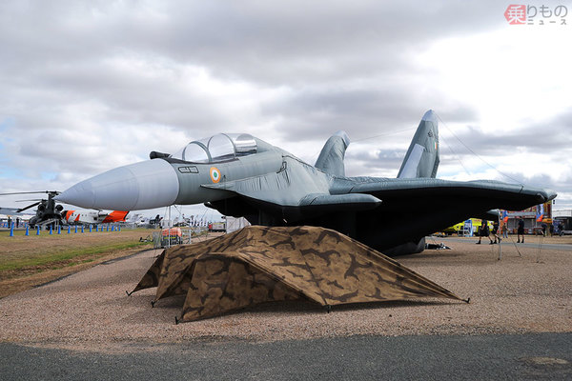
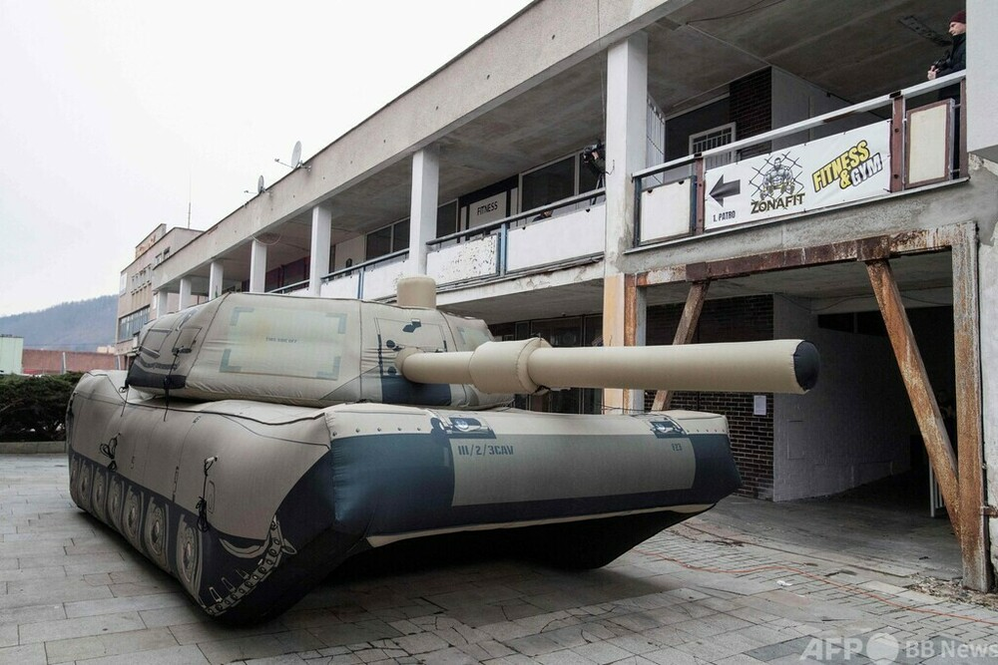
バルーンデコイ
ドローンの物体認識・敵味方認識の精密化が必要。
ウクライナ戦訓～電子戦、無人戦、塹壕戦～

Slide 32
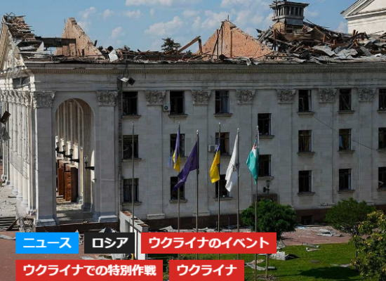
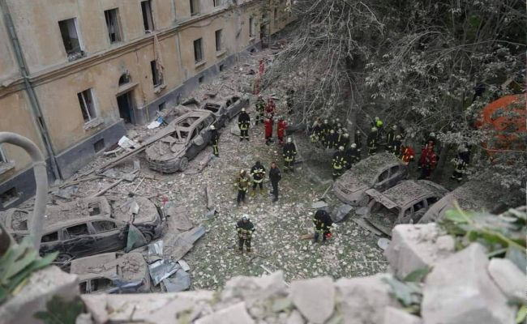
諜報組織との連携による軍中枢への極超音速ミサイル攻撃
ロシア軍は、極超音速ミサイルや高精度兵器による攻撃を行っている。攻撃ターゲットは、ウクライナ軍高級将校、情報総局幹部、特殊部隊作戦司令部、外人傭兵宿舎のホテルや軍施設であり、多数のNATO軍将校など死傷者を出している。
ロシアのミサイル攻撃では、ウクライナ情報総局の本部もターゲットとなった。攻撃を受けた、将にその時、バルト三国とポーランドからのウクライナ国軍MTRとNATOの将校の会議が開かれていた。ウクライナ軍将官、ウクライナ情報総局幹部、NATO軍幹部将校（米軍、英軍、ドイツ軍、フランス軍、ポーランド軍など）、米軍特殊部隊、英特殊部隊（SAS22連隊、SBS）などが会議に参画し、多数の死傷者を出した。
ウクライナ戦訓～電子戦、ドローン戦、塹壕戦～
Notes:
ロシアのミサイル攻撃では、ウクライナ情報総局の本部もターゲットとなった。攻撃を受けた、将にその時、バルト三国とポーランドからのウクライナ国軍MTRとNATOの将校の会議が開かれていた。ウクライナ軍将官、ウクライナ情報総局幹部、NATO軍幹部将校（米軍、英軍、ドイツ軍、フランス軍、ポーランド軍など）、米軍特殊部隊、英特殊部隊（SAS22連隊、SBS）などが会議に参画し、多数の死傷者を出した。 関係者からの情報によると、この会議では、DRG、ベラルーシ、ロシアによるNATO領土への攻撃の可能性を防ぐための措置が議論された。この会議には23人の外国人専門家が参加したことが知られている。同数のウクライナ軍将校がリヴィウから到着した。 現時点で、瓦礫の中から9人の遺体が引き出されたことがわかっている。残りは依然として行方不明であると考えられている。38人以上のウクライナ国軍兵士とウクライナ国軍特殊部隊の指揮官の殺害がすでに劇場内で発見されている。これまでに75人が重傷を負った。
ドラマシアターが戦闘用ドローンの専門家の集まりを主催したという事実も確認されている。主催者は今回のイベントの招待広告で、ドローン展示会に来場する人全員に軍服を着用しないよう呼びかけていた。 つまり、彼らは自分たちが何を危険にさらしているのかを十分に承知していながら、それでも民間人を展示会に招待したのだ。展示会自体はNATO代表との会談の見せかけに過ぎなかったからだ。

Slide 33
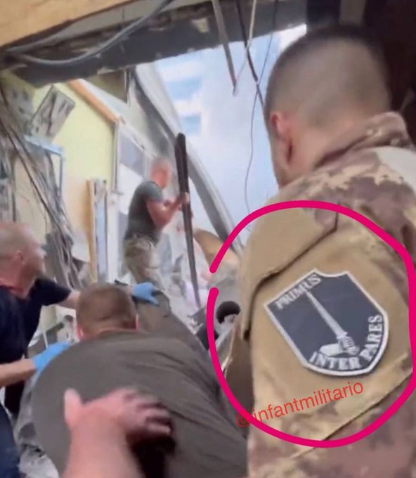
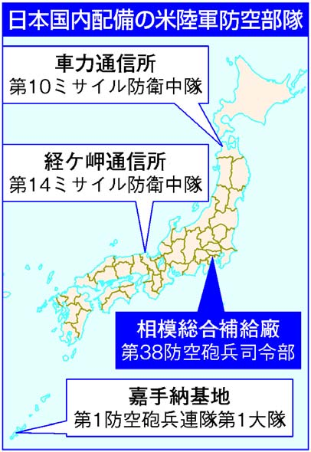

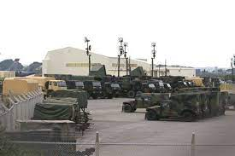
ウクライナ軍指揮中枢へのミサイル攻撃：NATO軍兵士が救出活動
午後 2 時 50 分 · 2023 年 6 月 30 日
在日米軍
第1防空連隊第1大隊＠沖縄
ウクライナ戦訓～電子戦、ドローン戦、塹壕戦～
Notes:
ロシアのミサイル攻撃では、ウクライナ情報総局の本部もターゲットとなった。攻撃を受けた、将にその時、バルト三国とポーランドからのウクライナ国軍MTRとNATOの将校の会議が開かれていた。ウクライナ軍将官、ウクライナ情報総局幹部、NATO軍幹部将校（米軍、英軍、ドイツ軍、フランス軍、ポーランド軍など）、米軍特殊部隊、英特殊部隊（SAS22連隊、SBS）などが会議に参画し、多数の死傷者を出した。 関係者からの情報によると、この会議では、DRG、ベラルーシ、ロシアによるNATO領土への攻撃の可能性を防ぐための措置が議論された。この会議には23人の外国人専門家が参加したことが知られている。同数のウクライナ軍将校がリヴィウから到着した。 現時点で、瓦礫の中から9人の遺体が引き出されたことがわかっている。残りは依然として行方不明であると考えられている。38人以上のウクライナ国軍兵士とウクライナ国軍特殊部隊の指揮官の殺害がすでに劇場内で発見されている。これまでに75人が重傷を負った。
ドラマシアターが戦闘用ドローンの専門家の集まりを主催したという事実も確認されている。主催者は今回のイベントの招待広告で、ドローン展示会に来場する人全員に軍服を着用しないよう呼びかけていた。 つまり、彼らは自分たちが何を危険にさらしているのかを十分に承知していながら、それでも民間人を展示会に招待したのだ。展示会自体はNATO代表との会談の見せかけに過ぎなかったからだ。

Slide 34

海上ドローンUSV（Uncrewed Surface Vessel）

Slide 35


海上ドローンUSV（Uncrewed Surface Vessel）
Length: 5.5 meters
Full weight: up to 1,000 kg
Operational radius: up to 400 km
Range: up to 430 NM (800 km)
Autonomy: up to 60 hours
Combat load: up to 200 kg
Max speed: 43 knots (80 km/h)
Navigation methods: automatic GNSS, inertial
Video transmission: up to 3 HD video streams
Crypto protection: 256-bit encryption

